Slide 1


纯免费PPT即点即下载，无注册、无套路
http://gitppt.com
不信你试试（狗头）
布奇情商故事系列
不，我不要
——逆反心理
2-3岁的宝宝或多或少地开始出现反抗父母的“叛逆”行为。他们变得任性、不听话，经常会说“不”。这其实是宝宝自我意识进一步发展的表现，在心理学上，将这一特殊的时期称作“第一反抗期”。宝宝们认识到自己是单独存在的人，有自己的性格和感情；他们有了不同于父母的想法，独立自主的要求也变得日趋强烈；他们相信自己什么都能做，所以什么都想亲自尝试。同时，他们还不能胜任很多事情，当事实和自己的想法出现差距时，孩子的内心会有矛盾，所以这个时候他／她也会发点小脾气。
《不，我不要》中的布奇，就是这样一个孩子。他不要穿妈妈准备好的休闲鞋，他不要妈妈给他洗碗，他不要小米碰他的波波熊，他不要妈妈进他的动物园……面对这样的孩子，布奇妈妈总有办法，她理解、尊重孩子，不轻易干涉孩子的行为，满足了孩子的好奇心和合理要求。
在生活中，家长不用强行制止宝宝这种“逆反行为”。可以在确保安全的前提下，给宝宝一定的活动范围和空间，让宝宝尽情地探索世界。在这个个性形成的敏感期，充分理解宝宝的心理并给予宝宝适时的引导，对于培养宝宝的良好个性和积极情感有着促进作用。
第一PPT模板网-WWW.1PPT.COM

Slide 2
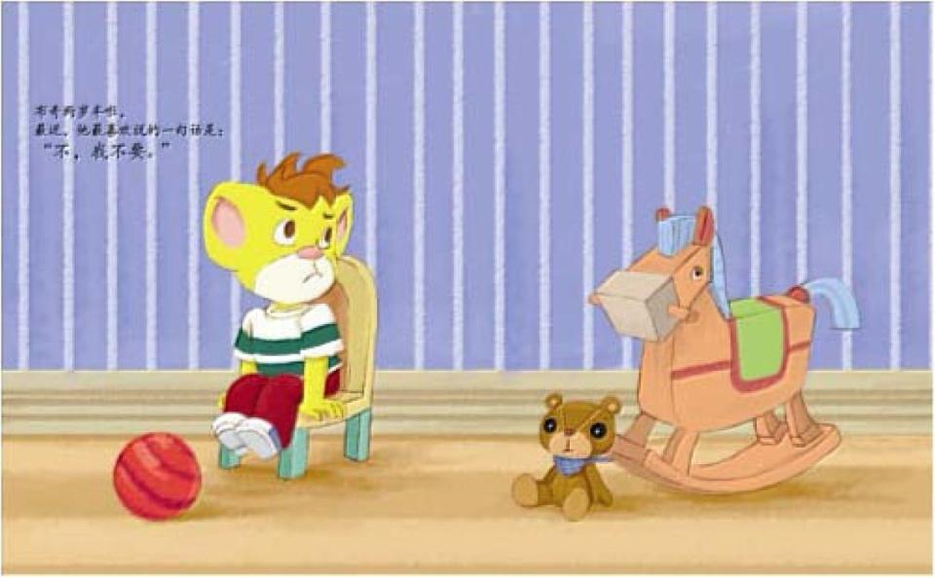
纯免费PPT即点即下载，无注册、无套路
http://gitppt.com
不信你试试（狗头）
布奇两岁半啦。最近，他最喜欢说的一句话是：“不，我不要。”

Slide 3
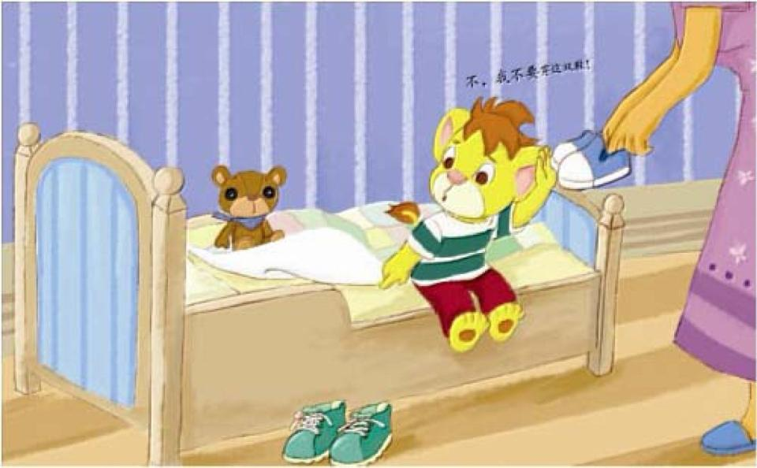
纯免费PPT即点即下载，无注册、无套路
http://gitppt.com
不信你试试（狗头）
不，我不要穿这双鞋！

Slide 4
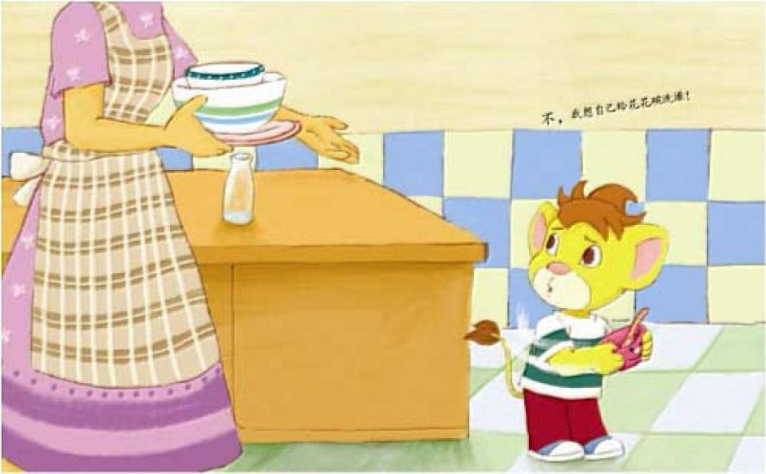
纯免费PPT即点即下载，无注册、无套路
http://gitppt.com
不信你试试（狗头）
PPT模板：www.1ppt.com/moban/ PPT素材：www.1ppt.com/sucai/
PPT背景：www.1ppt.com/beijing/ PPT图表：www.1ppt.com/tubiao/
PPT下载：www.1ppt.com/xiazai/ PPT教程： www.1ppt.com/powerpoint/
资料下载：www.1ppt.com/ziliao/ 范文下载：www.1ppt.com/fanwen/
试卷下载：www.1ppt.com/shiti/ 教案下载：www.1ppt.com/jiaoan/
PPT论坛：www.1ppt.cn PPT课件：www.1ppt.com/kejian/
语文课件：www.1ppt.com/kejian/yuwen/ 数学课件：www.1ppt.com/kejian/shuxue/
英语课件：www.1ppt.com/kejian/yingyu/ 美术课件：www.1ppt.com/kejian/meishu/
科学课件：www.1ppt.com/kejian/kexue/ 物理课件：www.1ppt.com/kejian/wuli/
化学课件：www.1ppt.com/kejian/huaxue/ 生物课件：www.1ppt.com/kejian/shengwu/
地理课件：www.1ppt.com/kejian/dili/ 历史课件：www.1ppt.com/kejian/lishi/
不，我想自己给花花碗洗澡！

Slide 5
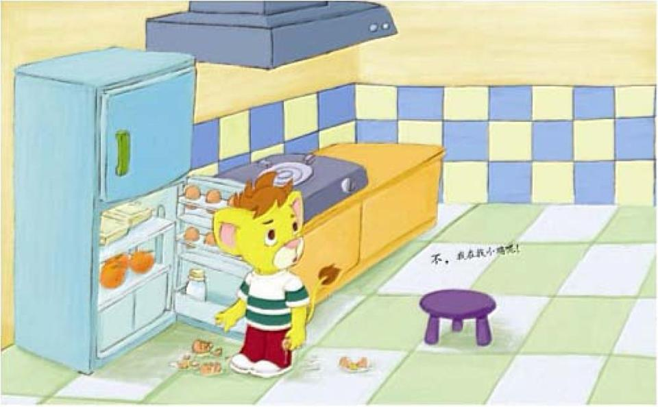
纯免费PPT即点即下载，无注册、无套路
http://gitppt.com
不信你试试（狗头）
不，我在找小鸡呢！
Notes:
PPT模板：www.1ppt.com/moban/ PPT素材：www.1ppt.com/sucai/
PPT背景：www.1ppt.com/beijing/ PPT图表：www.1ppt.com/tubiao/
PPT下载：www.1ppt.com/xiazai/ PPT教程： www.1ppt.com/powerpoint/
资料下载：www.1ppt.com/ziliao/ 范文下载：www.1ppt.com/fanwen/
试卷下载：www.1ppt.com/shiti/ 教案下载：www.1ppt.com/jiaoan/
PPT论坛：www.1ppt.cn PPT课件：www.1ppt.com/kejian/
语文课件：www.1ppt.com/kejian/yuwen/ 数学课件：www.1ppt.com/kejian/shuxue/
英语课件：www.1ppt.com/kejian/yingyu/ 美术课件：www.1ppt.com/kejian/meishu/
科学课件：www.1ppt.com/kejian/kexue/ 物理课件：www.1ppt.com/kejian/wuli/
化学课件：www.1ppt.com/kejian/huaxue/ 生物课件：www.1ppt.com/kejian/shengwu/
地理课件：www.1ppt.com/kejian/dili/ 历史课件：www.1ppt.com/kejian/lishi/

Slide 6
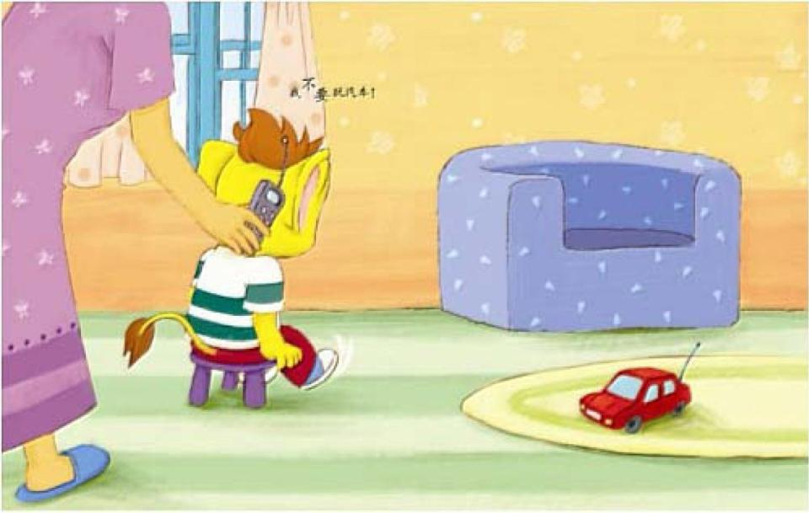
纯免费PPT即点即下载，无注册、无套路
http://gitppt.com
不信你试试（狗头）
我不要玩汽车！

Slide 7
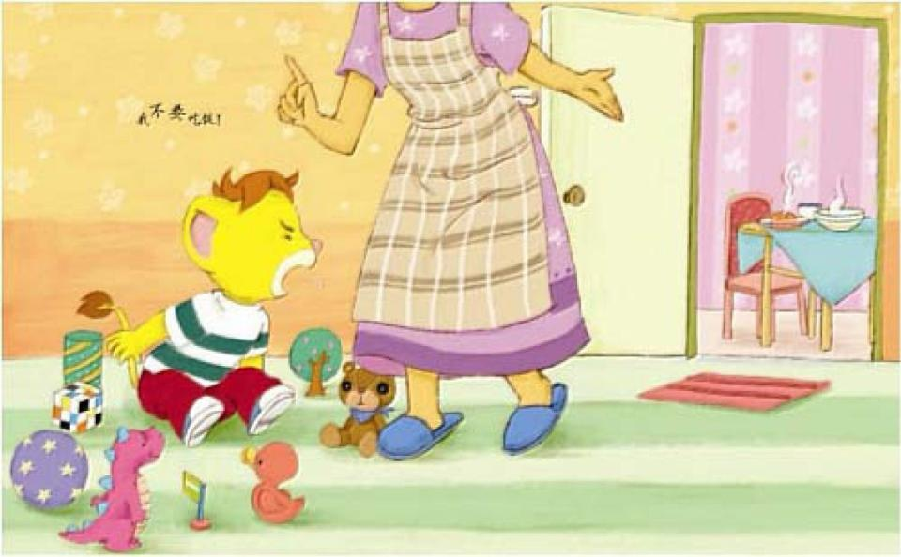
纯免费PPT即点即下载，无注册、无套路
http://gitppt.com
不信你试试（狗头）
我不要吃饭！

Slide 8
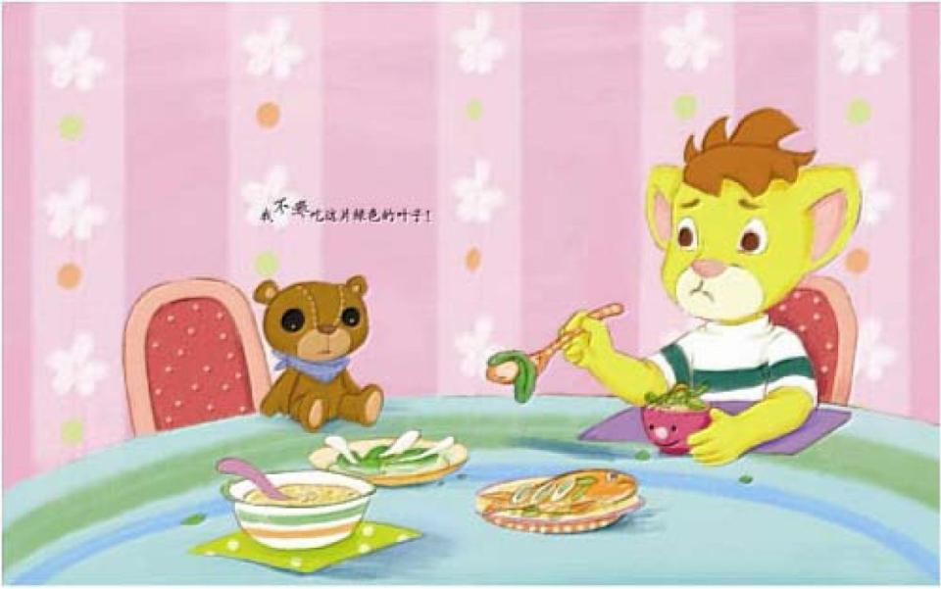
纯免费PPT即点即下载，无注册、无套路
http://gitppt.com
不信你试试（狗头）
我不要吃这片绿色的叶子！

Slide 9
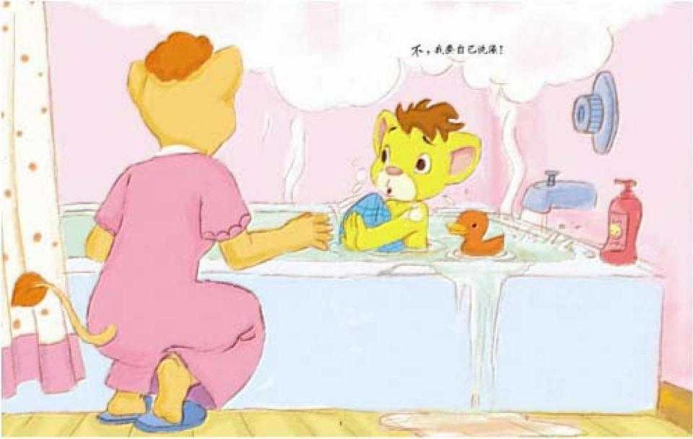
纯免费PPT即点即下载，无注册、无套路
http://gitppt.com
不信你试试（狗头）
小艾滑着滑车也来到了这里，看见了布奇与阿迪在放风筝。

Slide 10
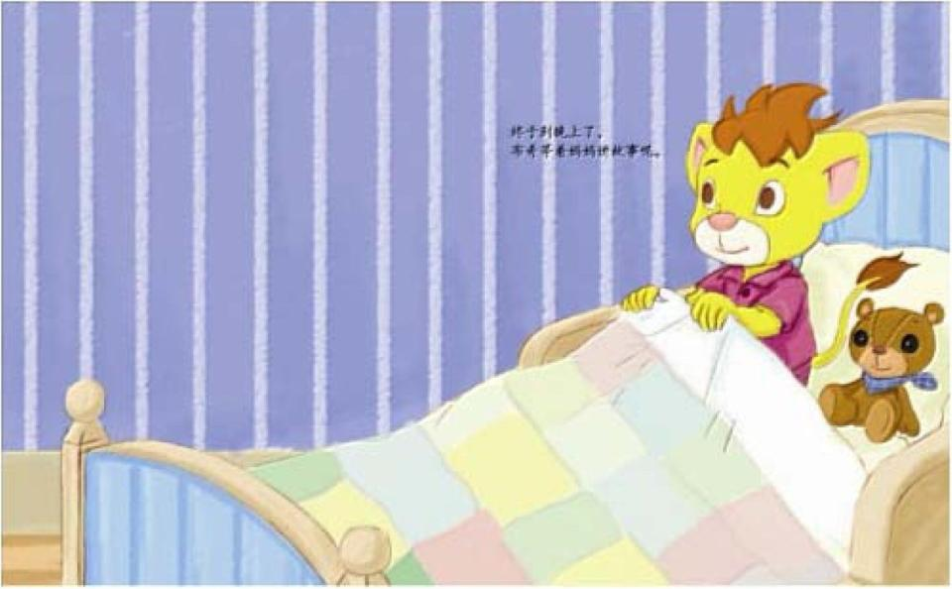
纯免费PPT即点即下载，无注册、无套路
http://gitppt.com
不信你试试（狗头）
终于到晚上了，布奇等着妈妈讲故事呢。

Slide 11
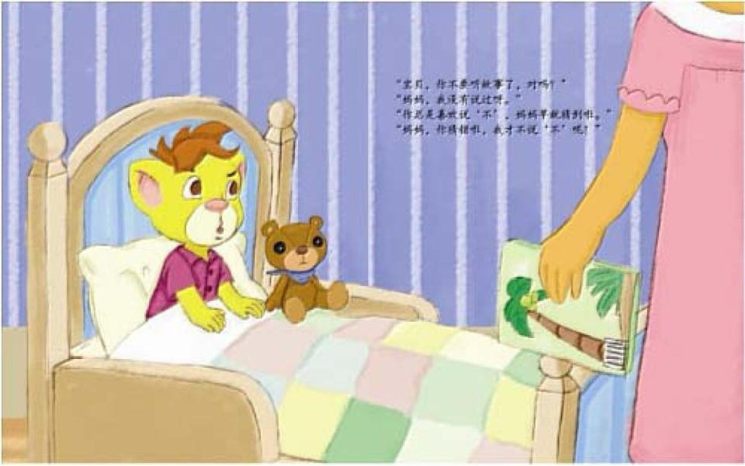
纯免费PPT即点即下载，无注册、无套路
http://gitppt.com
不信你试试（狗头）
“宝贝，你不要听故事了，对吗？”
“妈妈，我没有说过呀。”
“你总是喜欢说‘不’，妈妈早就猜到啦。”
“妈妈，你猜错啦，我才不说 ‘不’呢！”

Slide 12
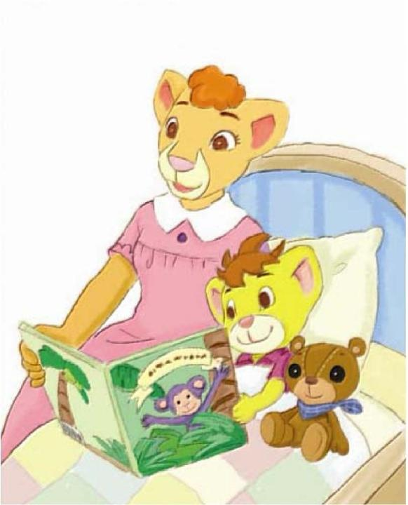
纯免费PPT即点即下载，无注册、无套路
http://gitppt.com
不信你试试（狗头）
给家长的话：
应该如何应对宝宝的这种逆反心理呢？
家长们可以参考以下几点：
首先，可以从兴趣入手，尽量用“游戏”的方
法引起宝宝的兴趣，调动宝宝的极性，这样可
以让宝宝愉快地听从爸爸妈妈的“要求”。比
如要洗澡了，就和宝玩“干净好宝宝”的游戏。
其次，可以在安全的前提下，适当地说一些反
话。比如，宝宝不肯吃您精心备好的营养餐，
您可以说“今天有好吃得不得了的鸡蛋，可是
宝宝一定不想吃？”这样就能使双方都受益。
另外，有一些宝宝会故意说“不”，来和家长
进行更多的互动。当家长意识到宝的这种故意
行为时，只要不影响安全和健康，都可以泰然
处之，用和宝宝玩戏的态度来对待宝宝。
下集故事预告：
关于延迟满足的《好想好想吃了它》

